Slide 2
Знакомство с буквой Д,д.
Учитель начальных классов
МОУ СОШ № 39 г. Твери
Ермошкина Е.А.

Slide 3
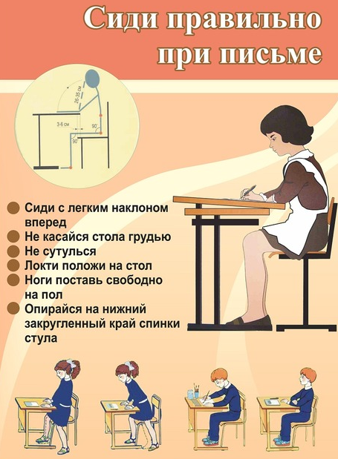

Slide 4
 | а | о | и | ы | у | е
н | на | но | ни | ны | ну | не
с | са | со | си | сы | су | се
к | ка | ко | ки | - | ку | ке
т | та | то | ти | ты | ту | те
л | ла | ло | ли | лы | лу | ле
р | ра | ро | ри | ры | ру | ре
в | ва | во | ви | вы | ву | ве
п | па | по | пи | пы | пу | пе
м | ма | мо | ми | мы | му | ме

Slide 5

Угадай слово, составь схему.
ЗУБ

Slide 6




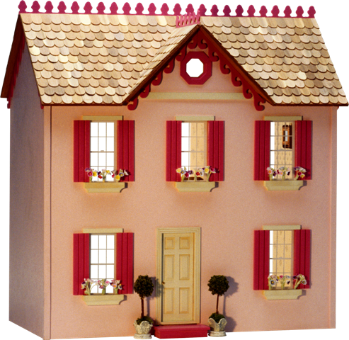
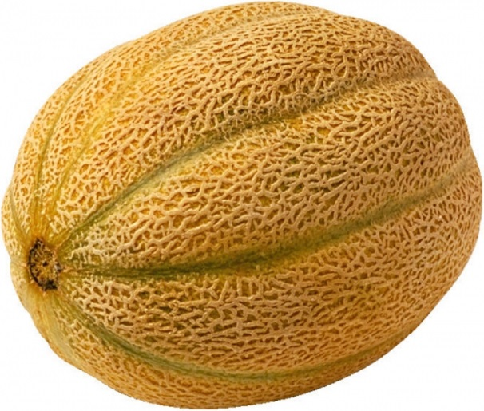


Slide 7
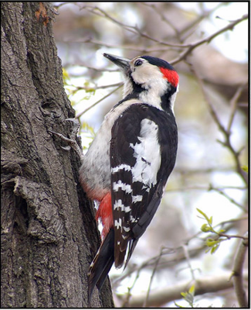

Какой звук первый?
[ д, ]
[ д ]

Slide 8
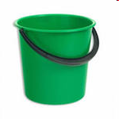
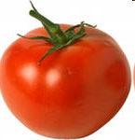



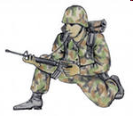

Твёрдый или мягкий?

Slide 9


Характеристика звука
д
д

Slide 10
Назови слова, которые
начинаются со звуков
[д`]
[д]

Slide 11


Slide 12


Slide 13
Д д

Slide 14
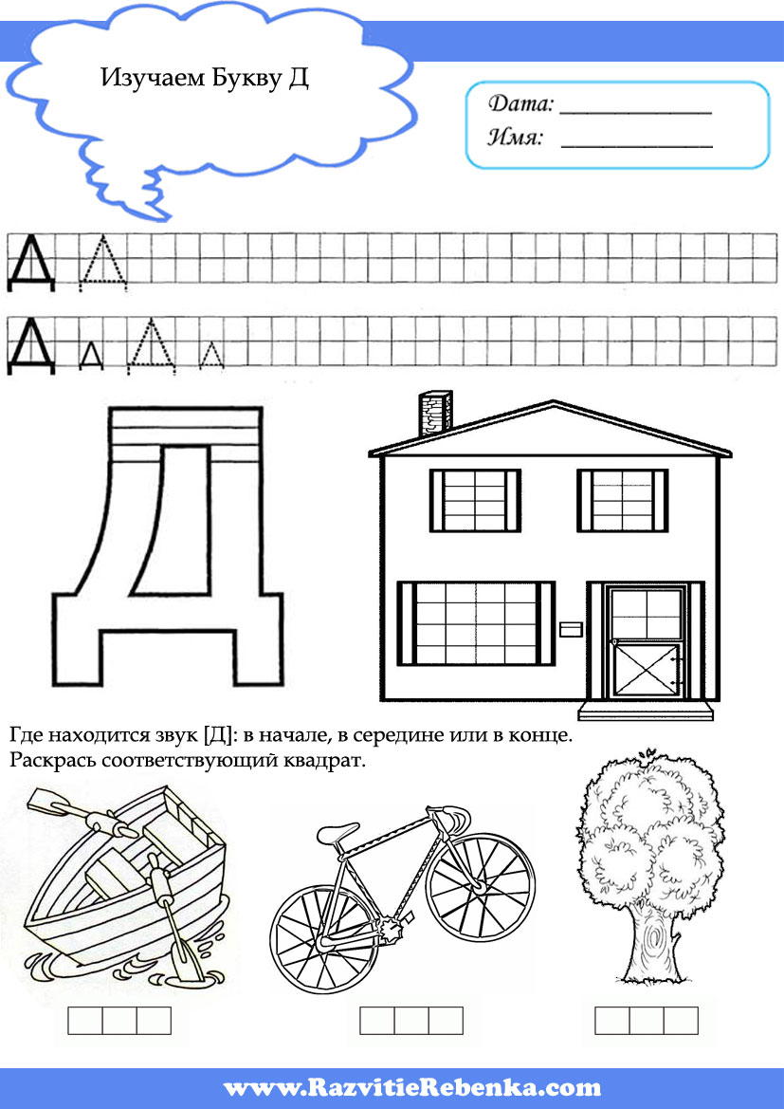


Напечатай буквы

Slide 15
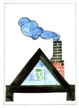
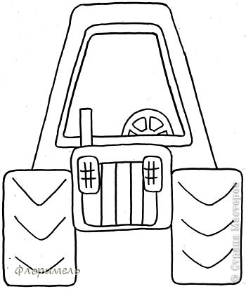

Slide 16
а - да
о - до
у - ду
и - ди
ы - ды
е - де
Д

Slide 17
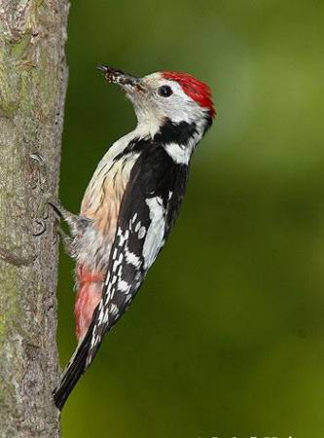
Дятел лечит древний дуб,
Добрый дятел дубу люб.

Slide 18

Работа с учебником

Slide 19
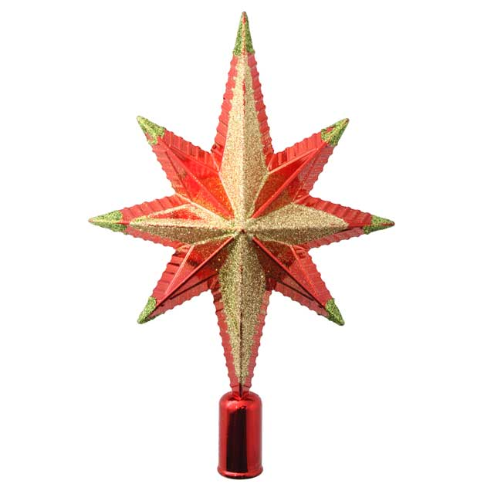


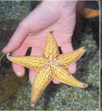
Звезда

Slide 20

Какие звуки обозначает буква э?
?
?
?
гласный
согласный
звонкий
глухой
твердый
мягкий

Slide 21
Оцени свою работу
-у меня всё получилось
- я испытываю затруднения
- я ничего не понял

Slide 22
Урок письма

Slide 23
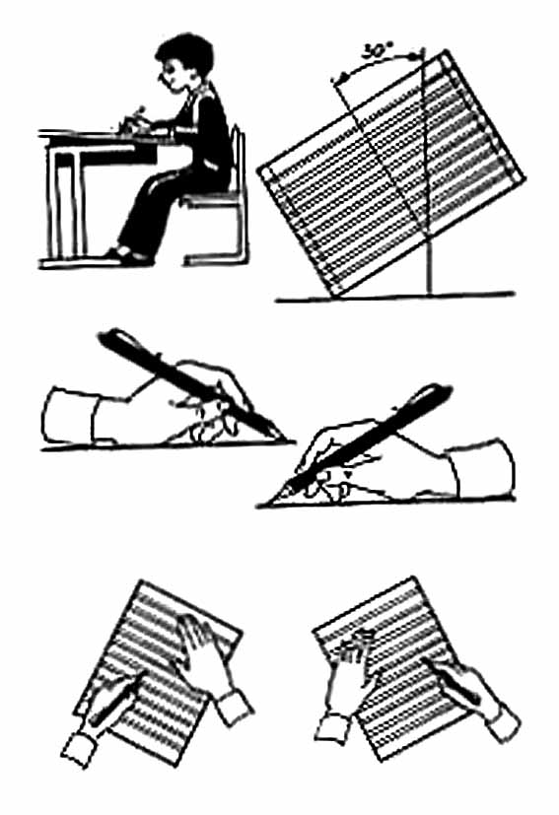

Slide 24
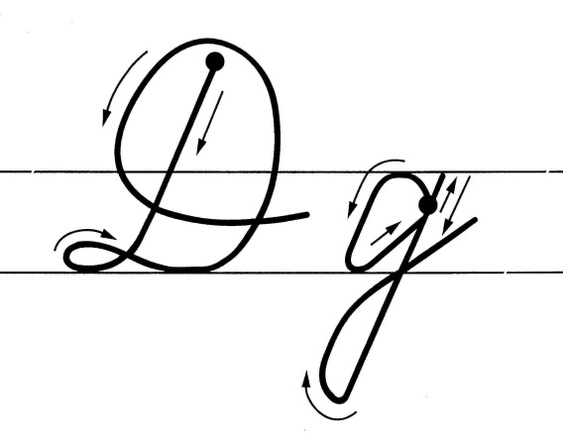


Марабаева Л.А.
Notes:
Каждый шаг алгоритма написания буквы запускается кликом мыши.
Автор работы: Марабаева Л.А., учитель начальных классов ГОУ СОШ №1207 г. Москва

Slide 25
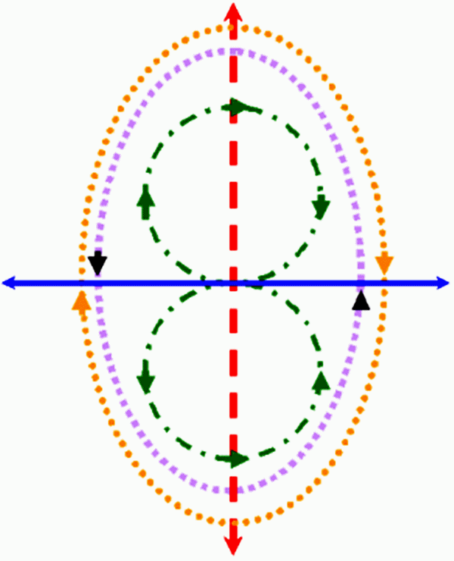

Slide 26
Оцени свою работу
-у меня всё получилось
- я испытываю затруднения
- я ничего не понял

Slide 27
Интернет - источники
http://images.yandex.ru/yandsearch?ed=1&rpt=simage&text=%D1%81%D0%BE%D0%BB%D0%BD%D1%8B%D1%88%D0%BA%D0%BE%20%D0%BA%D0%B0%D1%80%D1%82%D0%B8%D0%BD%D0%BA%D0%B8&img_url=s46.radikal.ru%2Fi113%2F0903%2F98%2Fd9620c865461.jpg&spsite=fake-049-12387110.ru&p=2
http://images.yandex.ru/yandsearch?ed=1&rpt=simage&text=%D1%81%D0%BE%D0%BB%D0%BD%D1%8B%D1%88%D0%BA%D0%BE%20%D0%BA%D0%B0%D1%80%D1%82%D0%B8%D0%BD%D0%BA%D0%B8&img_url=r.foto.radikal.ru%2F0705%2F83%2F90f99bbad84b.jpg&spsite=fake-016-602158.ru&p=72 буква д
http://images.yandex.ru/yandsearch?nl=1&ed=1&rpt=simage&text=%D1%82%D1%83%D1%87%D0%BA%D0%B0%20%D1%81%20%D0%B4%D0%BE%D0%B6%D0%B4%D0%B5%D0%BC&img_url=dl7.glitter-graphics.net%2Fpub%2F499%2F499407t73srikefi.jpg&spsite=fake-031-10615078.ru&p=5
http://banana.by/uploads/posts/2010-01/1263137671_t.jpg картинки на буквы Д
http://images01.olx.ru/ui/8/68/52/1280921707_108136652_3--AutoCAD-ArchiCAD---1280921707.jpg девочка
http://playground.udaff.com/gringo/pictures/stukachog.jpg дятел
http://foto.mail.ru/mail/lyubov.51/746/3651.html#768 дерево
http://900igr.net/data/skazki-i-igry/CHej-zvuk-1.files/0009-034-Telefon.png солдат

